Slide 1
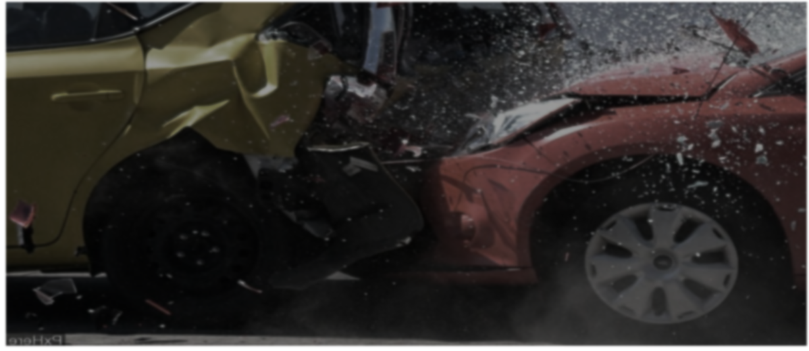
2019 국토교통 빅데이터 해커톤
[정책문제 해결-생활교통 개선]
근거리통신(하이패스)과 경광등을 이용한
긴급상황 알림 시스템
문제인식
솔루션
기대효과
굿라이트
Notes:
정책문제 해결-생활교통 개선
[title:ㅇㅇㅇ]
굿라이트
2019.5.30.

Slide 2
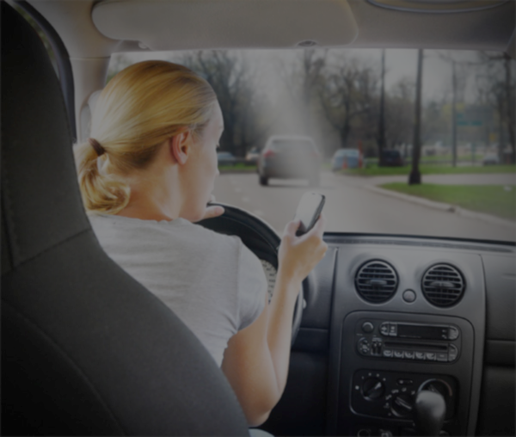
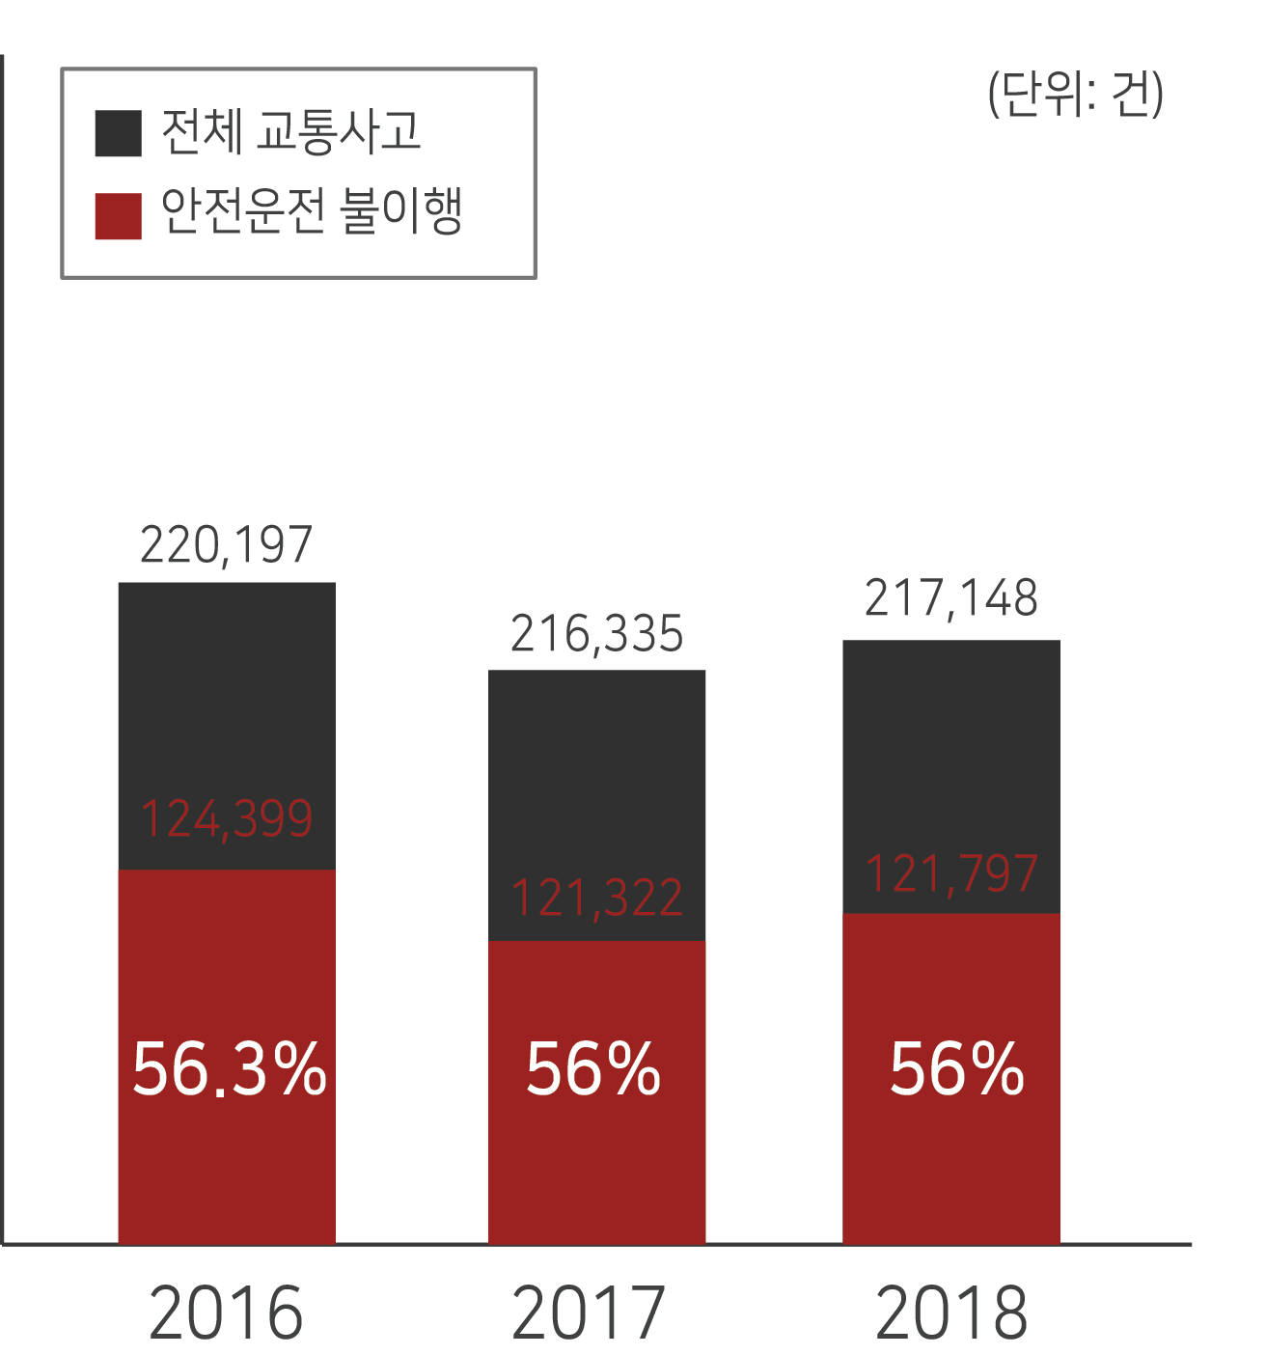
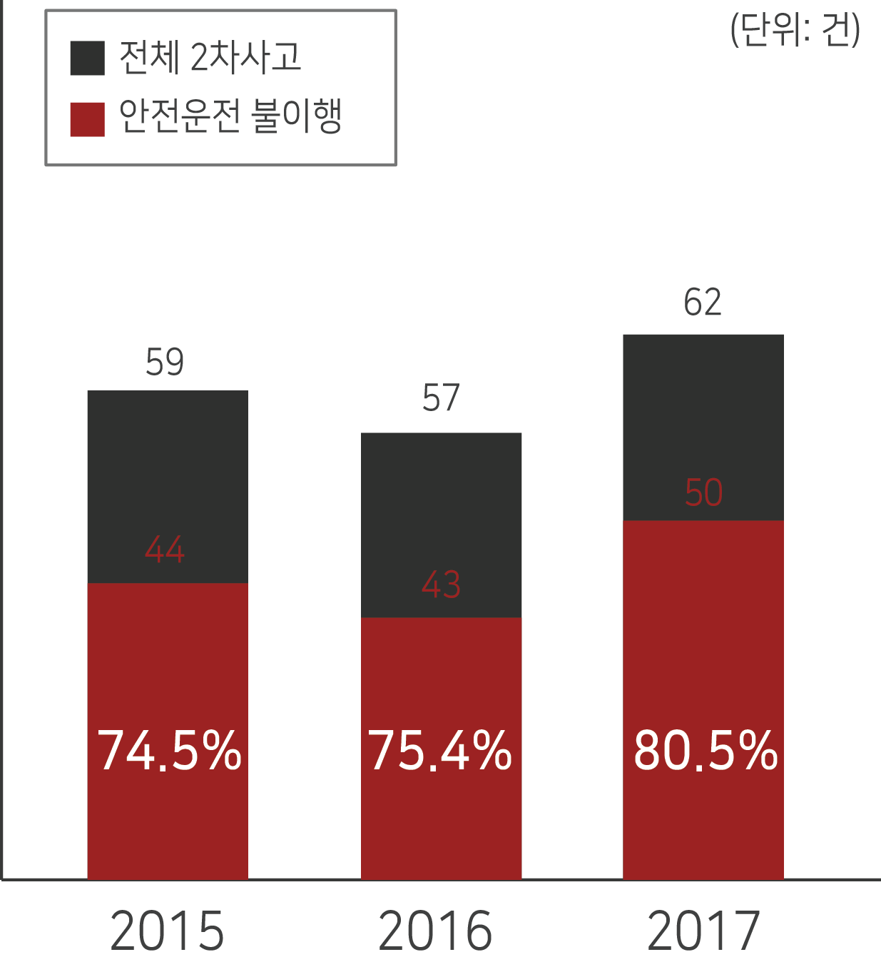
문제인식
전체 교통사고 대비 안전운전 불이행 현황
전체 2차사고 대비 안전운전 불이행 현황
출처: 도로교통공단 TAAS
출처: 한국도로공사
Notes:
Data를 통해 문제인식 : 문제는 주시태만이다. 즉, 운전자의 주의를 끌 수 있는 장치가 필요하다.

Slide 3
문제인식
교통사고 원인 1위
전체 교통사고 대비 안전운전 불이행 현황
전체 2차사고 대비 안전운전 불이행 현황
안전운전
불이행
전방 주시 태만
졸음운전
휴대폰 사용
차내 잡담
운전 미숙
출처: 도로교통공단 TAAS
출처: 한국도로공사
Notes:
Data를 통해 문제인식 : 문제는 주시태만이다. 즉, 운전자의 주의를 끌 수 있는 장치가 필요하다.

Slide 4


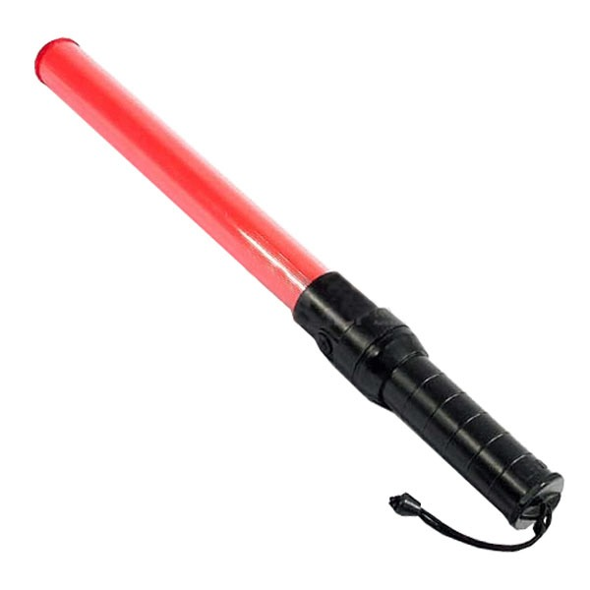
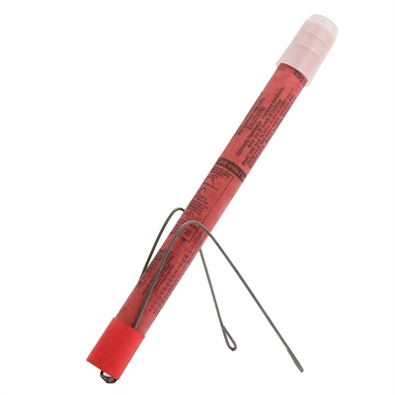

문제인식
시각에
의존하는
도로 위의
교통사고 예방책들
Notes:
Solution 제안에 앞서, 현재 어떤 방식으로 교통사고, 2차사고 예방을 하고 있는지 알아보았다.
안전삼각대, 경광봉, LED신호기, 불꽃신호기 등
But, 낮은 보급률과 효용성에 대한 문제가 있음. + 이 방법들은 ‘시각＇에 의존한 사고 예방책

Slide 5
문제인식
전체 교통사고 대비 안전운전 불이행 현황
전체 2차사고 대비 안전운전 불이행 현황
안전운전을 하도록
“운전자에게 주의를 줄 수 있는” 방법 필요
출처: 도로교통공단 TAAS
출처: 한국도로공사
Notes:
Data를 통해 문제인식 : 문제는 주시태만이다. 즉, 운전자의 주의를 끌 수 있는 장치가 필요하다.

Slide 6



솔루션
통신
경광등
차량용 단말기
Notes:
어떻게 음성경보를 보낼 수 있을까? + 시각적인 자극도 함께
By: 하이패스(근거리통신) + 경광봉의 시각적 자극
Why 하이패스: 높은 보급률+교통정보유통활성화를 위한 수단
+100m 후방의 차에게 청각 위험신호 전달, 그 밖에 500m 이내의 후방차량에겐 1차적으로 시각적 자극을 우선함.
Ps. 기술적으로 가능한지 궁금

Slide 7
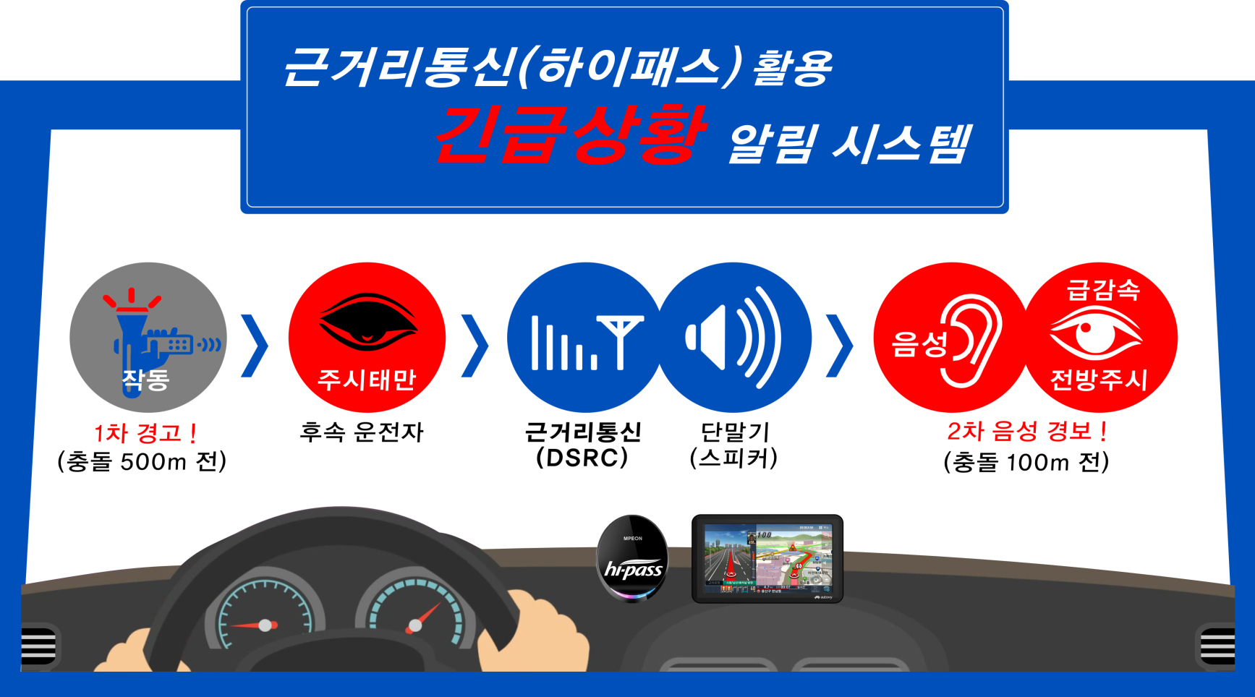
솔루션
1) 근거리 통신 및 단말기를 활용하여 경보음 발생
2) 디바이스는 시각 기반의 조명부와 데이터 전송을 위한 통신부 2개의 모듈로 구성되어 있음
3) 송신을 위한 통신부는 회로개발과 기기의 형식승인이 필요함
4) “긴급상황 알림 시스템 및 그 방법”(10–2019-0039884) 특허출원
Notes:
Solution: ‘청각’을 더하여 운전자의 주의를 끌자.
By 음성경보 – 음성경보의 사고예방 효과 어필(관련 기사: 독립운송 사례)

Slide 8

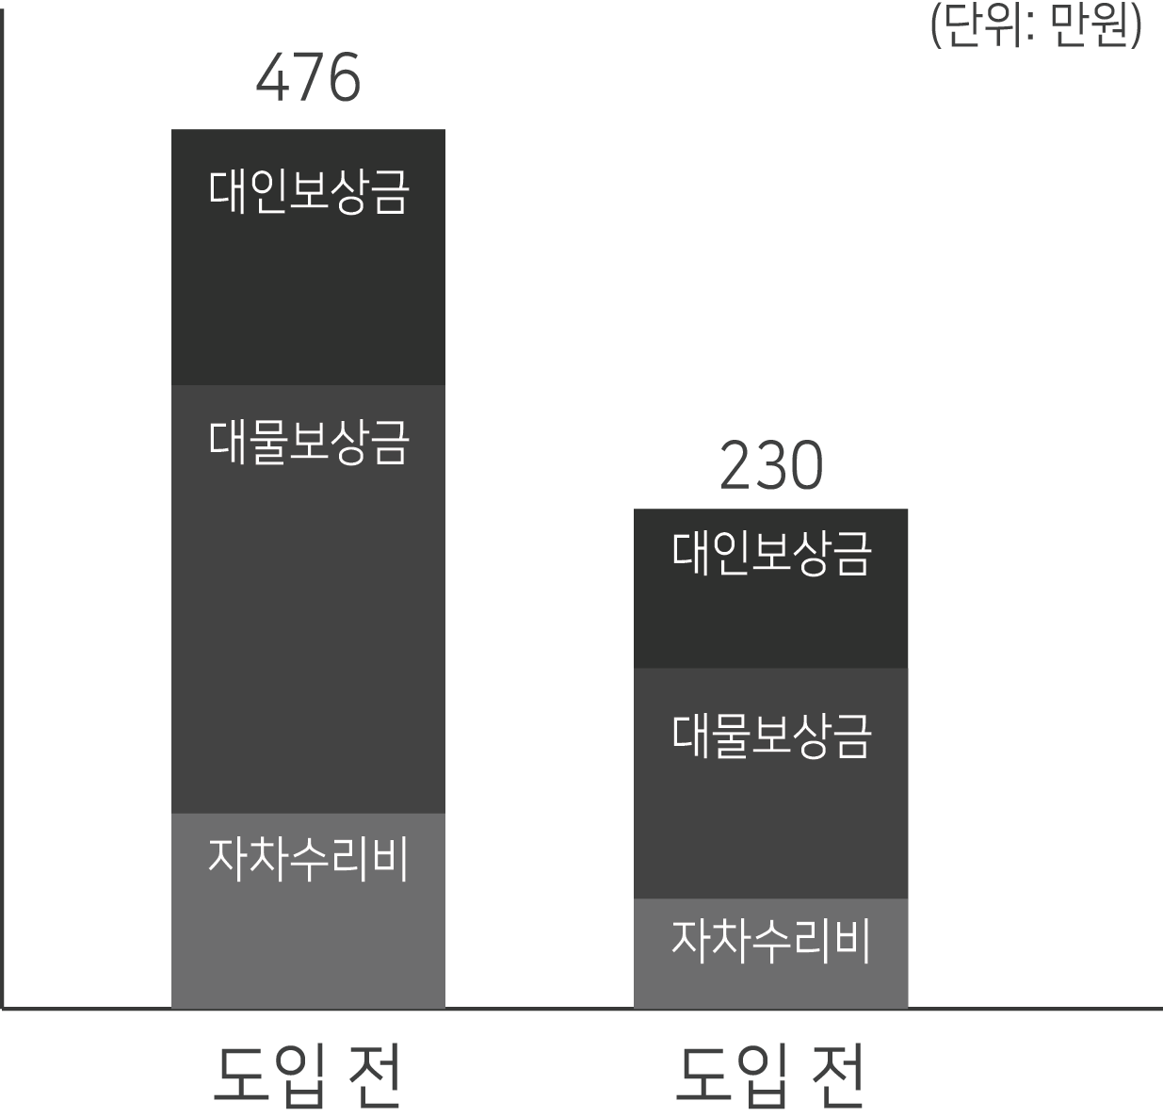
솔루션
사전 경보 시스템의 효과
교통사고의 75%는
충돌 2초 전 사전경보를 통해
예방 가능
차량 한 대당 사고처리 비용
[장착 후 6개월 경과]
52% 감소
전방 충돌사고 0건
전체 사고 건수 감소
천안시 독립운송(택시회사)
운행차량 62대에
‘모빌아이 ADAS 560’ 장착
출처: 2009년 AXA Swiss 연구 결과
출처: 전자신문 2017.03.09
Notes:
Solution: ‘청각’을 더하여 운전자의 주의를 끌자.
By 음성경보 – 음성경보의 사고예방 효과 어필(관련 기사: 독립운송 사례)

Slide 9
솔루션
사전 음성 경보의 효과
차량 한 대당 사고처리 비용
[장착 후 6개월 경과]
52% 감소
전방 충돌사고 0건
전체 사고 건수 감소
-사전 경보 시스템 장착 사례-
천안시 독립운송(택시회사)
운행차량 62대에
‘모빌아이 ADAS 560’ 장착
도입 후
출처: 전자신문 2017.03.09
Notes:
Solution: ‘청각’을 더하여 운전자의 주의를 끌자.
By 음성경보 – 음성경보의 사고예방 효과 어필(관련 기사: 독립운송 사례)

Slide 10
기대효과
혼잡한 도로 상황 방지
인명사고 감소
교통사고 예방
안전한 도로
운전자의 안전운전 유도
Notes:
기대효과
교통사고, 2차사고 예방 > 소통이 원활한 도로, 안전한 도로 > 혼잡한 도로 방지, 인명사고 감소라는 정책적인 문제 해결
사회적 활용: 일반도로에서 활용하도록 확장 ex. 경찰이나 소방관, 경운기 대 차 사고 예방, 어린이 통학버스 등...

Slide 11
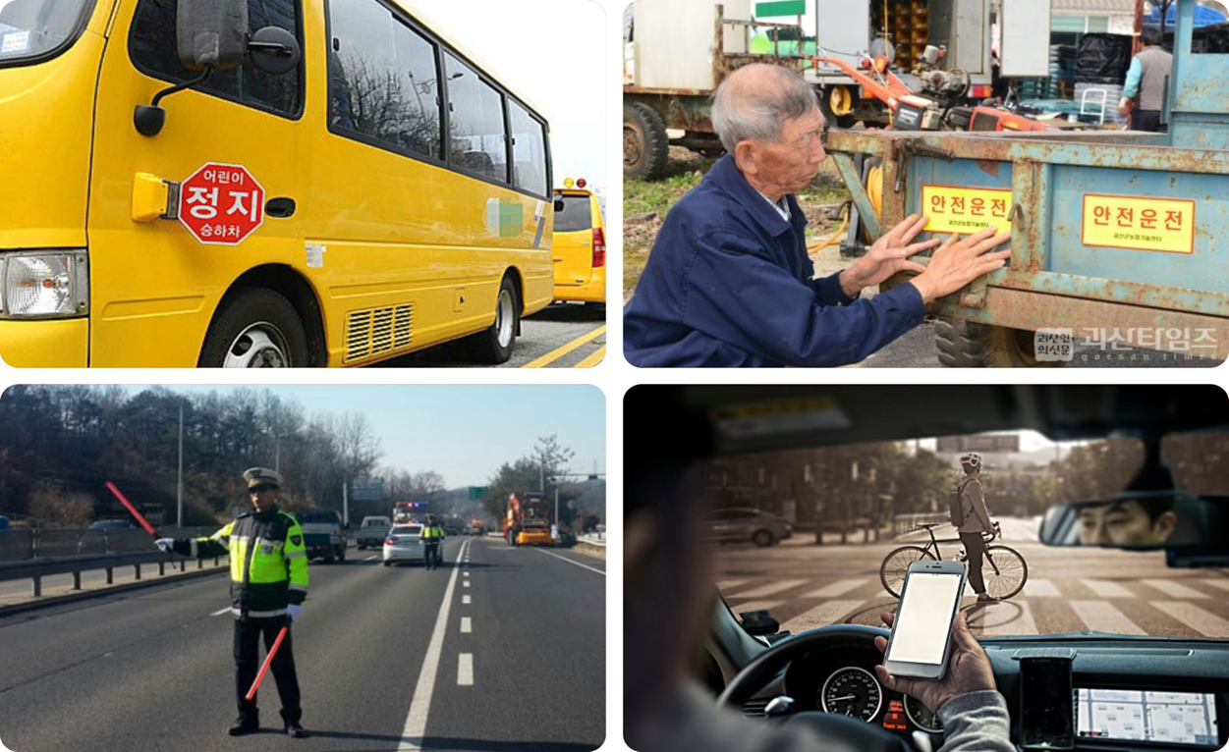
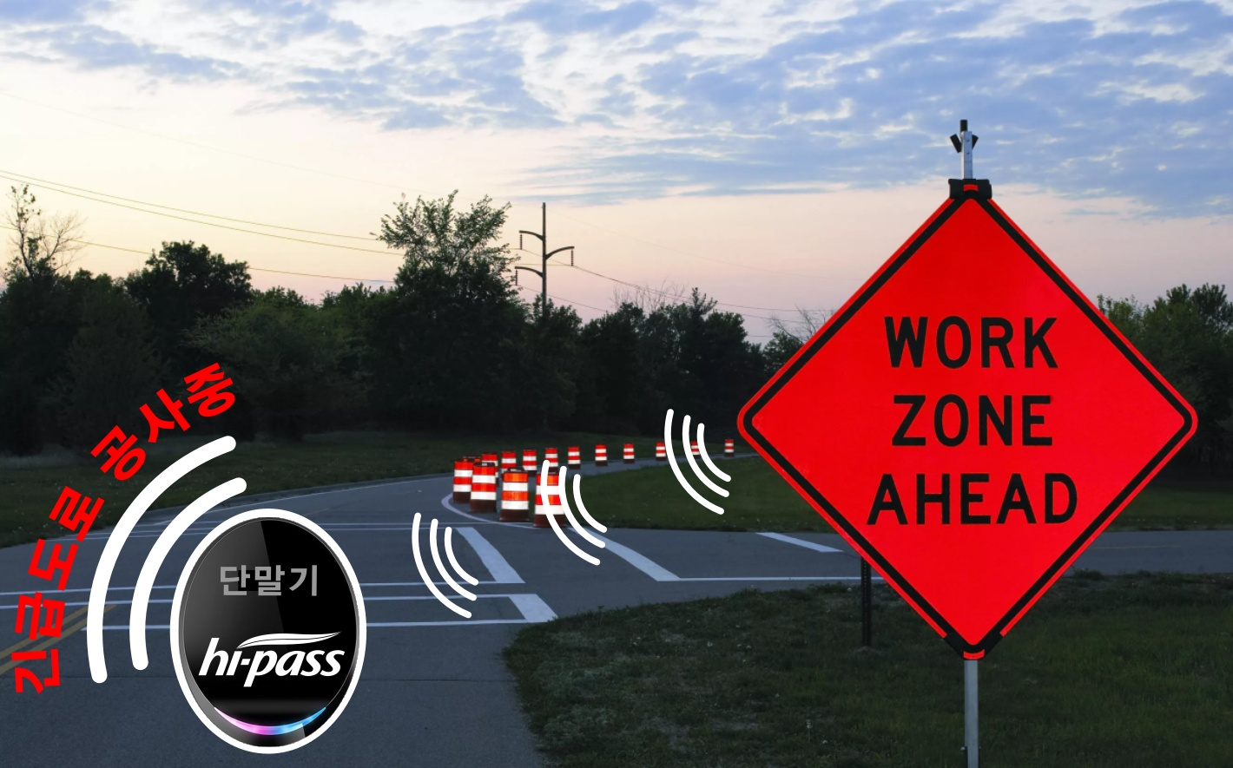
기대효과
다양한 분야로의 확장 가능성
Notes:
기대효과
교통사고, 2차사고 예방 > 소통이 원활한 도로, 안전한 도로 > 혼잡한 도로 방지, 인명사고 감소라는 정책적인 문제 해결
사회적 활용: 일반도로에서 활용하도록 확장 ex. 경찰이나 소방관, 경운기 대 차 사고 예방, 어린이 통학버스 등...

Slide 12
Thank You
굿라이트
Notes:
Thank you.

